Slide 1
Desarrollo de aplicación móvil para el diseño y procesamiento de encuestas públicas sobre salud
Alumno: Facundo Salmerón Director: Federico Castoldi Co-Director: Horacio Sagardoy
Universidad Nacional del Litoral Facultad de Ingeniería y Ciencias Hídricas Proyecto final de Carrera
Justificación, Objetivos y Alcances - PFC - Salmerón Facundo

Slide 2
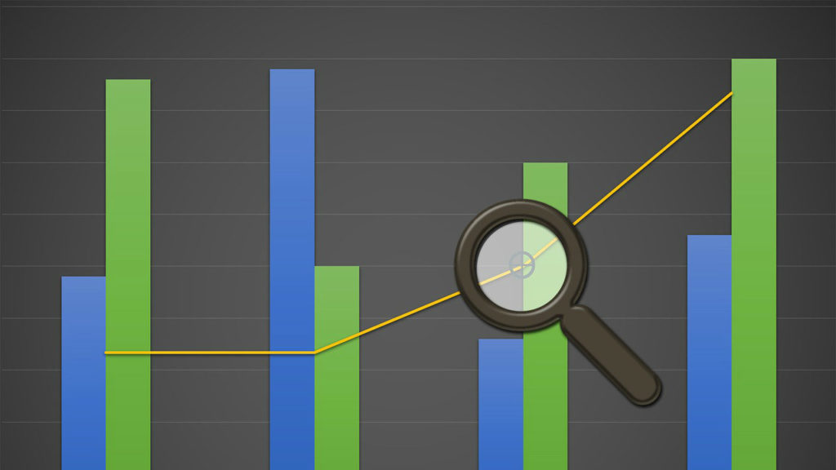

Encuestas:
Método de investigación para obtener información de la población.
Muestras específicas.
Grado de certeza y tendencia en opinión.
Justificación, Objetivos y Alcances - PFC - Salmerón Facundo

Slide 3
Problemas:
Forma tradicional en papel y lápiz.
Propensa a errores.
Dificultad de aplicar en gran escala.
Costos en transacción.
Demora en procesamiento de datos.
Justificación, Objetivos y Alcances - PFC - Salmerón Facundo

Slide 4
Contexto:
Medidas preventivas.
Medidas informativas.
Relevamientos epidemiológicos.
Medidas urgentes sobre lo que se consideraría importante.
Reducción del alcance.
Obteniendo:
Reducción de enfermedades.
Reducción de muertes.
Mejoras en calidad de vida.
Justificación, Objetivos y Alcances - PFC - Salmerón Facundo

Slide 5

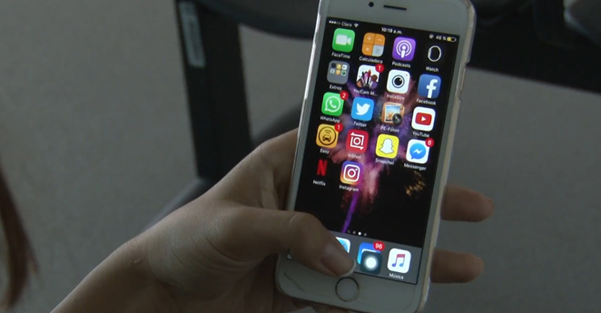
Propuesta de solución:
Aplicación móvil, digitalizando encuestas.
Personalizadas al área de salud.
Plataforma Android.
Justificación, Objetivos y Alcances - PFC - Salmerón Facundo

Slide 6
Beneficios:
Mayor distribución y participación.
Medidas urgentes en función de verdaderas prioridades.
Ahorro en impresión.
Facilidad de cambios.
Obtención automática de los datos.
Datos geo-referenciados.
Justificación, Objetivos y Alcances - PFC - Salmerón Facundo

Slide 7
Funcionalidades extras:
Encuestas indefinidas (usuario encuestador).
Encuestas individuales (usuario población).
Instrucción de la población.
Exportación de datos en diferentes formatos.
Notificaciones de alerta a “zonas de riesgos”.
Justificación, Objetivos y Alcances - PFC - Salmerón Facundo

Slide 8
Objetivos generales:
Desarrollar una aplicación móvil en la plataforma Android, para la realización de encuestas digitales en el ámbito de la salud.
Justificación, Objetivos y Alcances - PFC - Salmerón Facundo

Slide 9
Objetivos específicos:
Diseñar y desarrollar la aplicación móvil desde la parte del encuestador.
Diseñar y desarrollar la aplicación móvil desde la parte del usuario común.
Desarrollar los web services para el procesamiento de la información entre la aplicación Android y el servidor web.
Exportar datos en distintos formatos.
Evaluar funcionalidades de la aplicación.
Justificación, Objetivos y Alcances - PFC - Salmerón Facundo

Slide 10
Alcances:
Realización en plataforma Android.
Se generará en el sistema un mapa estadístico.
Solamente para el ámbito de la salud.
Posibilidad de compartir las encuestas en redes sociales.
No se realizará el análisis de la información obtenida.
Se subirá la aplicación al Play Store.
Justificación, Objetivos y Alcances - PFC - Salmerón Facundo

Slide 11

¿PREGUNTAS?
Justificación, Objetivos y Alcances - PFC - Salmerón Facundo

